Slide 1
ANALISIS INTERAKSI PENGGUNA TWITTER MENGENAI BISNIS EDUCATIONAL TECHNOLOGY MENGGUNAKAN PENDEKATAN SOCIAL NETWORK ANALYSIS
(STUDI KASUS: RUANGGURU DAN ZENIUS)
Oleh:
Adrian Maulana Muhammad
06111540000099
Dosen Pembimbing:
Dr. Imam Mukhlash, S.Si, MT
Dr. Darmaji, S.Si, MT
Departemen Matematika
Fakultas Sains dan Analitika Data
Institut Teknologi Sepuluh Nopember
Surabaya
2022

Slide 2
Pendahuluan
01
02
Tinjauan Pustaka
DAFTAR ISI
03
Metode Penelitian
04
Hasil & Pembahasan
05
Kesimpulan & Saran

Slide 3
01
PENDAHULUAN

Slide 4
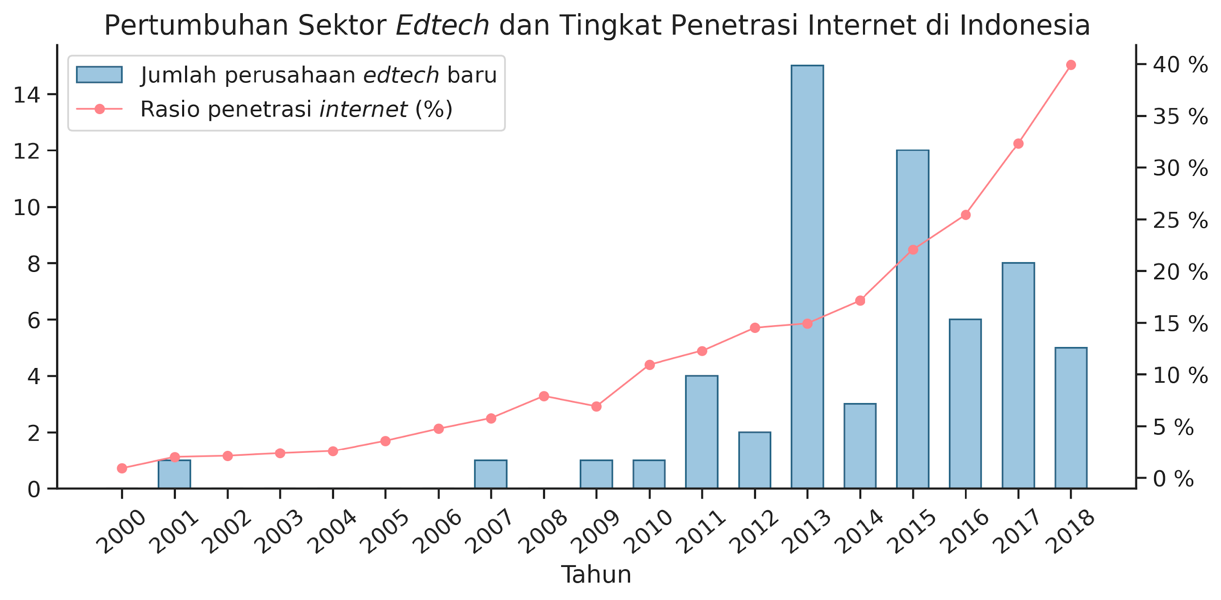
Peningkatan Penetrasi Internet dan Munculnya Platform Educational Technology (Edtech) di Indonesia
Sektor edtech di Indonesia masih dalam fase pertumbuhan.
(Sumber Data: World Bank Tahun 2020)

Slide 5
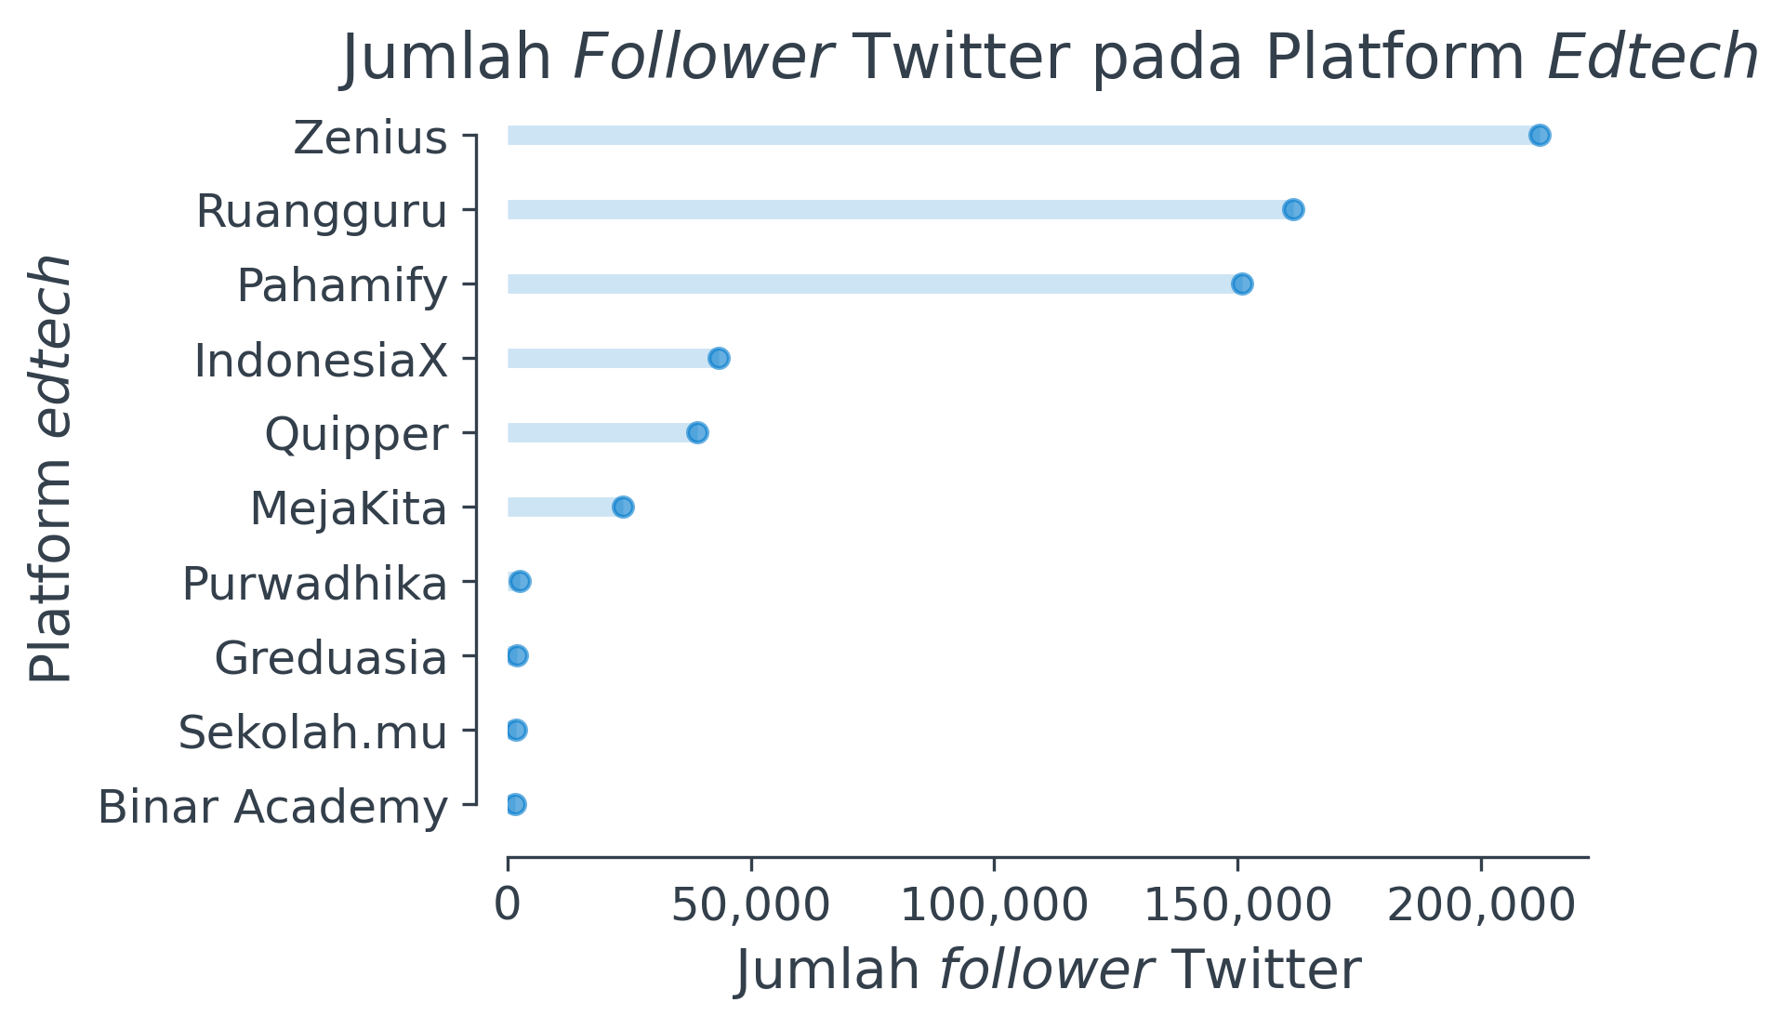
Dua Perusahaan Edtech yang Menonjol di Indonesia: Ruangguru & Zenius
Dalam hal pertumbuhan pengguna aplikasi dan pengikut di media sosial Twitter.
(Sumber Data: Twitter Tahun 2021)

Slide 6
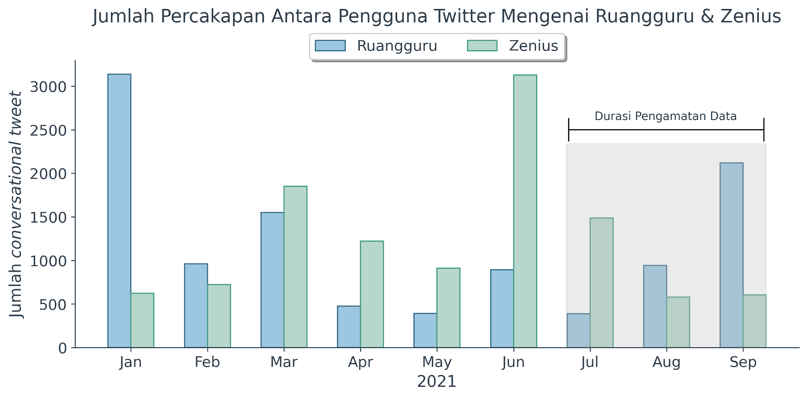
Durasi Pengamatan Data
Apakah pergerakan trend berbanding lurus dengan kualitas karakteristik jaringan sosial yang terbentuk?
(Sumber Data: Twitter Tahun 2021)

Slide 7
RUMUSAN MASALAH
Bagaimana implementasi SNA dalam menganalisis karakteristik jaringan sosial berdasarkan percakapan pengguna Twitter mengenai Ruangguru dan Zenius?
Bagaimana implementasi SNA dalam mengidentifikasi pengguna yang paling berpengaruh (key actor) di dalam jaringan percakapan pengguna Twitter mengenai Ruangguru dan Zenius?
Batasan Masalah:
Kata kunci: “zenius” dan “ruangguru”, sejak 1 Juli 2021 s.d. 4 Oktober 2021
Jenis interaksi reply
Graf tak berarah (undirected graph)
Metode Scrapping

Slide 8
TUJUAN PENELITIAN
Menganalisis karakteristik jaringan sosial percakapan pengguna Twitter mengenai Ruangguru dan Zenius dengan menggunakan metrik network properties
Mengidentifikasi pengguna Twitter yang paling berpengaruh (key actor) di dalam jaringan percakapan mengenai Ruangguru dan Zenius di Twitter dengan menggunakan metrik centrality

Slide 9
MANFAAT PENELITIAN
Perusahaan:
Memberikan saran atau rekomendasi untuk meningkatkan strategi pemasaran perusahan
Akademik & Penelitian:
Mengetahui dan memahami pendekatan SNA dalam menganalisis struktur suatu jaringan sosial yang terbentuk berdasarkan interaksi pengguna media sosial

Slide 10
02
TINJAUAN PUSTAKA

Slide 11
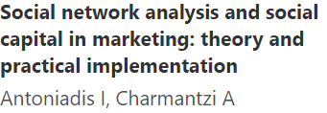
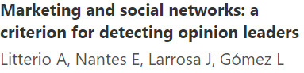
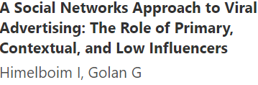
Penelitian Terdahulu

Slide 12
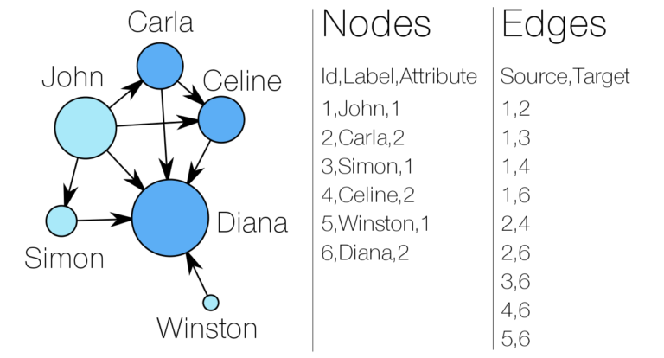
Social Network Analysis (SNA)
Pendekatan analitis untuk mengidentifikasi struktur jaringan sosial dengan memanfaatkan teori graf.

Slide 13
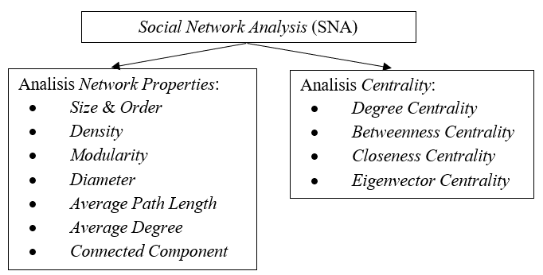
Metrik pada SNA
Network properties & centrality.

Slide 14
Network Properties: Size & Order
Banyaknya sisi (m) & banyaknya simpul (n) pada suatu jaringan.
Size & order pada Network graph ini adalah sebagai berikut:
m = 9
n = 6

Slide 15
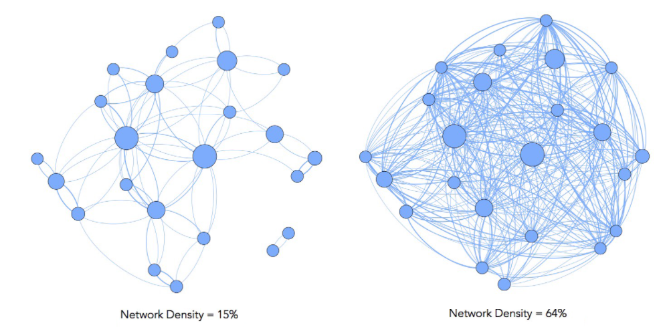
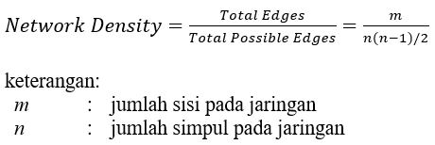
Network Properties: Density
Kerapatan pada jaringan, semakin tinggi nilai density maka menggambarkan bahwa simpul yang ada dalam suatu jaringan saling terhubung satu sama lain.

Slide 16
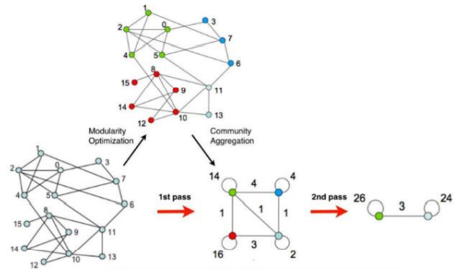
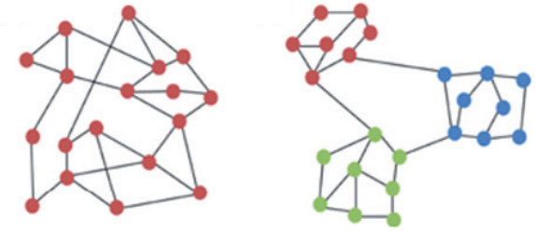
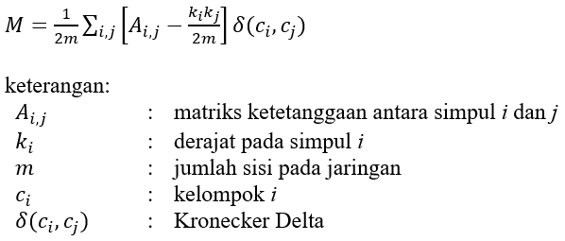
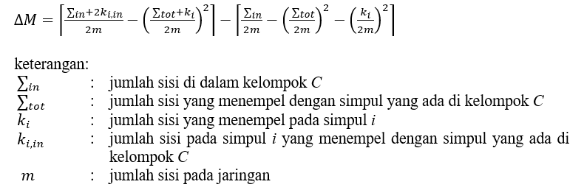
Network Properties: Modularity
Kualitas pembagian jaringan ke dalam kelompok/klaster.
Modularity pada Suatu Jaringan
Ilustrasi Algoritma Louvain

Slide 17
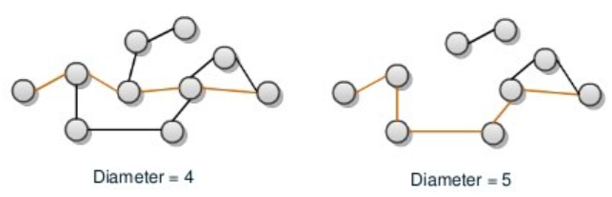
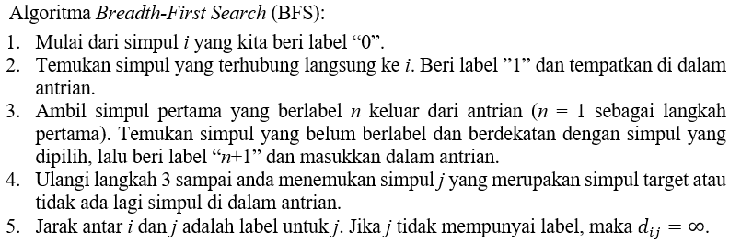
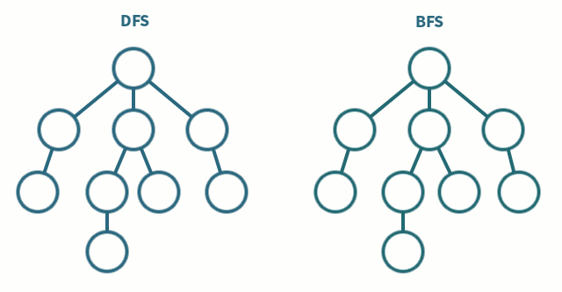
Network Properties: Diameter
Jarak shortest-path terpanjang atau terjauh antara sepasang simpul dalam suatu jaringan. Semakin kecil nilai diameter semakin baik, karena proses penyebaran informasi antara simpul satu dengan simpul yang lain, dengan jarak yang terjauh, hanya perlu melewati sedikit simpul.

Slide 18
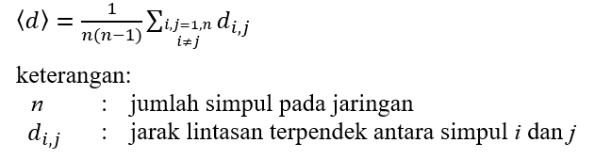
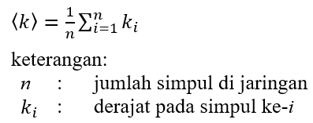
Network Properties: Average Path Length
Rata-rata jarak shortest-path di antara setap pasang simpul yang ada di dalam jaringan. Semakin kecil nilai average path length semakin baik karena artinya rata-rata jarak yang harus ditempuh untuk melakukan penyebaran informasi lebih pendek.
Network Properties: Average Degree
Rata-rata derajat pada simpul yang ada di dalam jaringan. Semakin besar nilai average degree maka semakin baik, karena apabila suatu simpul dapat menyebarkan informasi ke banyak simpul-simpul lain, maka dapat mempercepat penyebaran informasi.

Slide 19
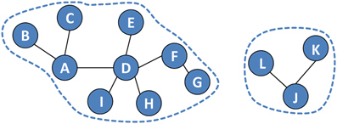
Network Properties: Connected Components
Banyaknya bagian-bagian yang terpisah atau tidak terkoneksi dengan keseluruhan jaringan. Semakin kecil nilai connected components semakin baik karena artinya keseluruhan simpul tidak banyak terpisah ke dalam kelompok-kelompok kecil yang tidak saling terkoneksi.
Dua connected components pada graph

Slide 20
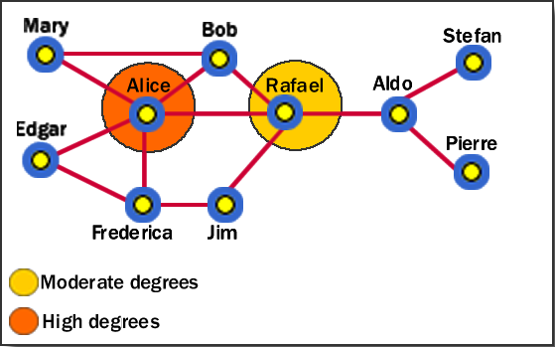
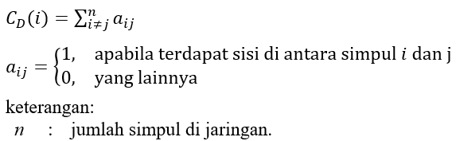
Centrality: Degree
Pengukuran tingkat berdasarkan jumlah derajat yang dimiliki suatu simpul di dalam jaringan.

Slide 21
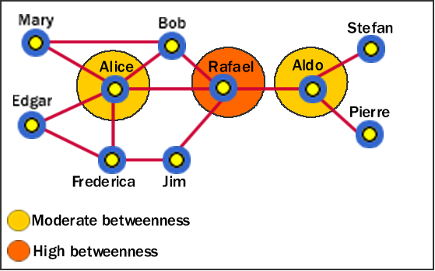
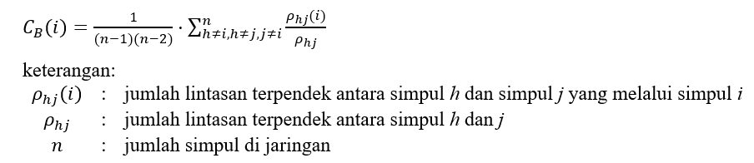
Centrality: Betweenness
Pengukuran tingkat berdasarkan apakah suatu simpul terletak “di antara” simpul lainnya.

Slide 22
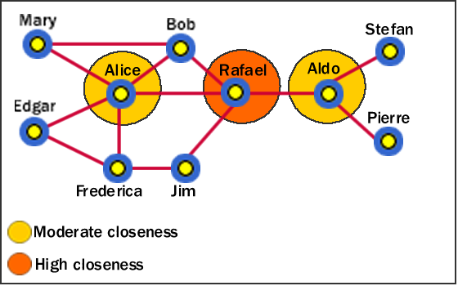
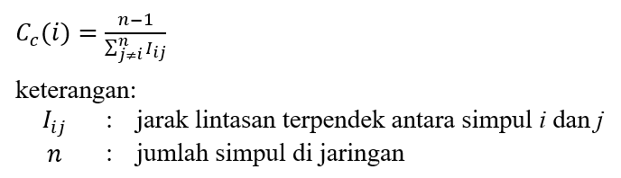
Centrality: Closeness
Pengukuran tingkat berdasarkan apakah suatu simpul terletak paling dekat dengan simpul lainnya.

Slide 23
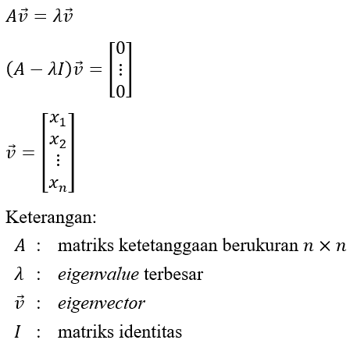
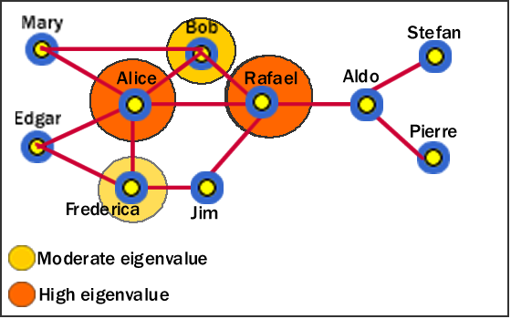
Centrality: Eigenvector
Ukuran yang memperhitungkan kuantitas dan kualitas koneksi suatu simpul, hal tersebut mempertimbangkan baik derajat dari simpul tersebut dan juga derajat dari simpul-simpul yang terhubung dengannya.

Slide 24
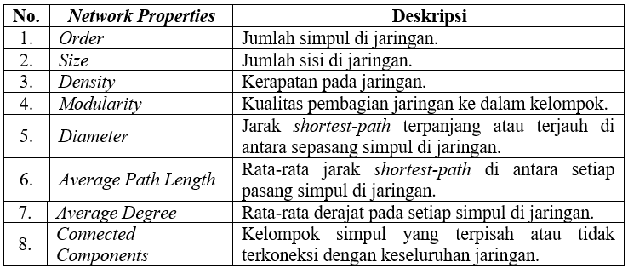
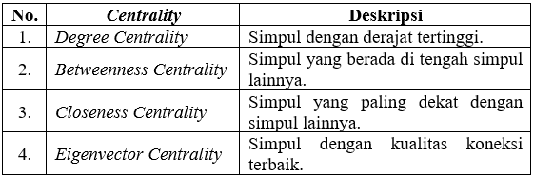
Deskripsi Metrik Network Properties & Centrality

Slide 25
03
METODE PENELITIAN

Slide 26
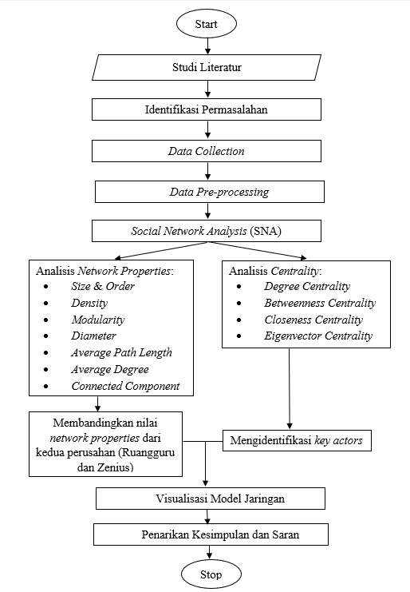
Langkah-Langkah Penelitian

Slide 27
04
HASIL & PEMBAHASAN

Slide 28
DAFTAR PUSTAKA
[

Slide 29
TERIMA KASIH

